Slide 1
Game of Life em Microcontroladores

Slide 2
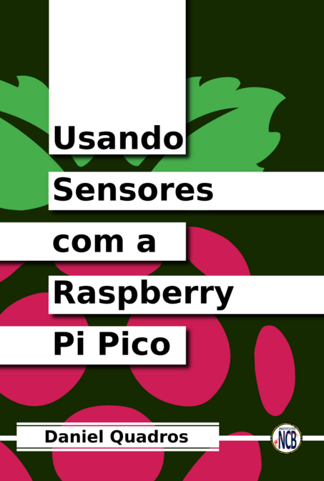
This presentation is sponsored by...
https://clubedeautores.com.br/livro/usando-sensores-com-a-raspberry-pi-pico
https://leanpub.com/sensorespico

Slide 3
Conway's Game of Life
Criado pelo matemático John Horton Conway em 1970
Universo é uma matriz bidimensional infinita, onde cada célula pode estar viva ou morta.
Regras para obter a geração seguinte:
Células vivas com menos de 2 vizinhos vivos morre
Células vivas com mais de 3 vizinhos vivos morre
Células mortas com 3 vizinhos vivos se transforma em viva
Demais células mantem o estado

Slide 4
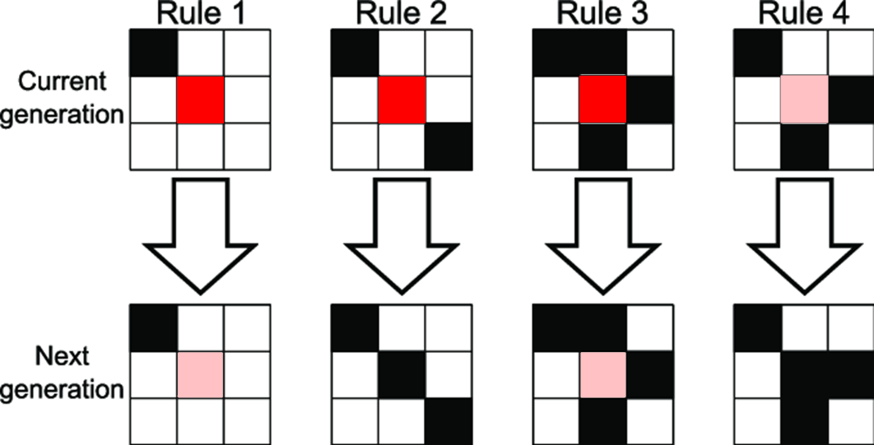
Regras
https://www.researchgate.net/figure/Rules-of-Conways-Game-of-Life_fig5_339605473

Slide 5
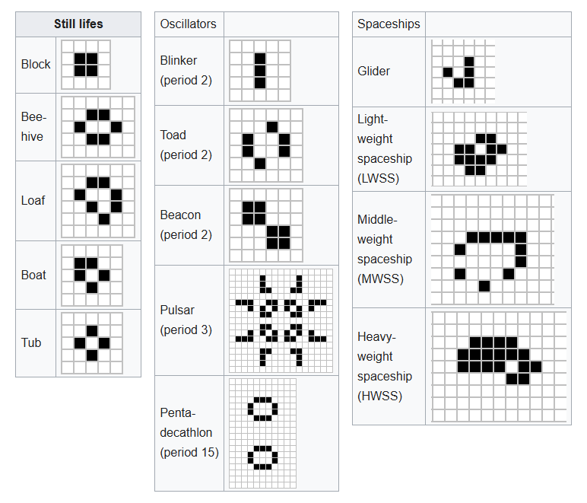
Alguns Padrões Interessante

Slide 6
Gosper glider gun
By Lucas Vieira

Slide 7
Implementação
Matriz finita, nxm
Células fora da matriz consideradas mortas
Regras são aplicadas “simultaneamente” em todas as células
A contagem dos vizinhos é feita sobre a geração atual
Forma mais simples é usar duas matrizes, uma com a geração atual e outra com a seguinte

Slide 8
Implementação em Microcontroladores
Objetivo é apresentar as gerações em um display gráfico
Desafios
Gerar as gerações
Apresentar no display
Limitação da memória nos microcontroladores mais simples
Variações
Usar cores para indicar a idade das células
Matriz “toroidal”
Mudança das regras (B3/S23 -> B36/S23, etc)

Slide 9
Sugestões de Hardware
Microcontroladores
Raspberry Pi Pico 264k de RAM
ESP32 320 a 520k de RAM
Arduino Uno R3 2k de RAM
PY32F003 8k de RAM
Diplays
OLED I2C monocromático 128x64 (1k)
LCD SPI monocromático 128x64 (1k)
IPS SPI Colorido 160x80 (25k)
LCD Colorido 240x320 (150k) integrado a ESP32

Slide 10
Referências
https://en.wikipedia.org/wiki/Conway%27s_Game_of_Life
https://www.geeksforgeeks.org/dsa/program-for-conways-game-of-life/
https://www.geeksforgeeks.org/program-for-conways-game-of-life-set-2/

Slide 11


Participe do Garoa Hacker Clube

